Slide 1


3
“AI DE MIM!”

Slide 2
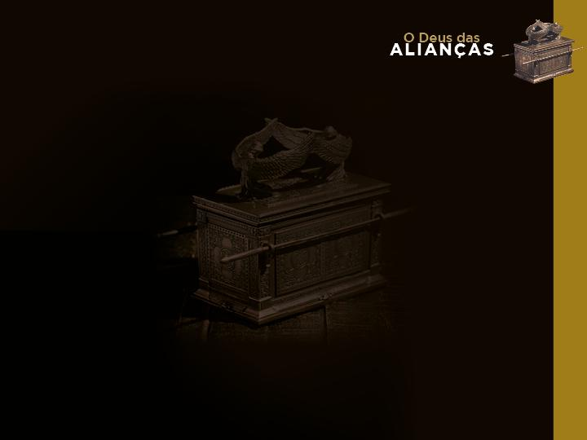
LIÇÃO 3
“AI DE MIM!”
“Então disse eu: Ai de mim! Pois estou perdido; porque sou um homem de lábios impuros, e habito no meio de um povo de impuros lábios; os meus olhos viram o Rei, o Senhor dos Exércitos”. (Is 6:5)

Slide 3
OBJETIVO
Provocar no estudante da Bíblia a percepção de quão grave é o pecado, pela sua abrangência, sua natureza e seus efeitos, de tal forma que cresça o desejo de se santificar.

Slide 4
INTRODUÇÃO
Isaías sabia a natureza do pecado e suas consequências, por isso, exclamou, como uma presa que fareja o caçador e sabe que está sem saída. Essa consciência da gravidade do pecado tem que estar clara para todos nós também hoje.

Slide 5
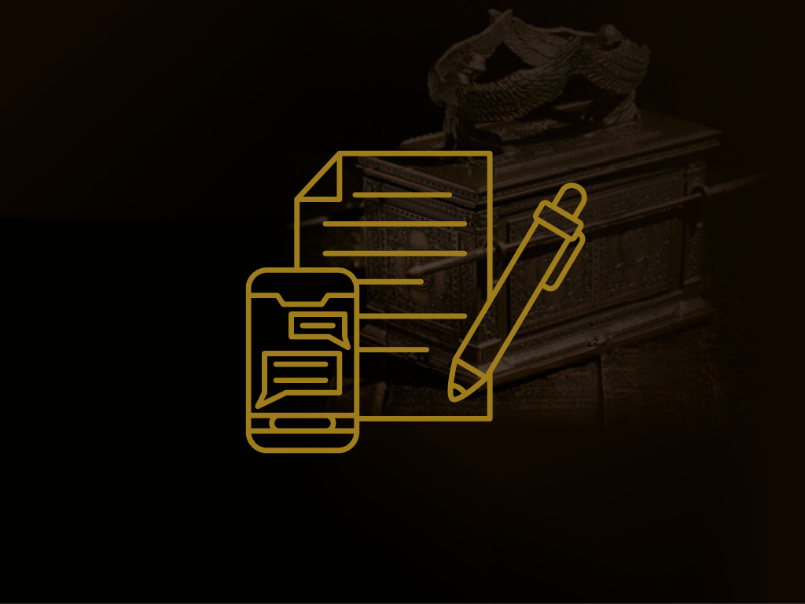

Slide 6
ANALISANDO O ANTIGO TESTAMENTO
1. A abrangência do pecado
2. A natureza do pecado
3. As consequências do pecado

Slide 7


Slide 8
01. A introdução e o parágrafo inicial do “Analisando o Antigo Testamento” citam uma expressão marcante do profeta Isaías. Diga qual é essa expressão e explique seu sentido.
02. Com base nos textos citados de Gênesis, demonstre quão abrangentemente o pecado entrou na humanidade. Leia, também, Sl 14:1-3.
03. Qual a natureza do pecado? Para responder essa pergunta, baseia-se no item 2 e suas referências.
04. Pensando no último tópico, fale um pouco mais sobre as consequências da queda de Adão e Eva. Qual a diferença de pecado no sentido de “atos individuais” e o “pecado original”? Leia Jr 17:9 e Ne 9:29.

Slide 9
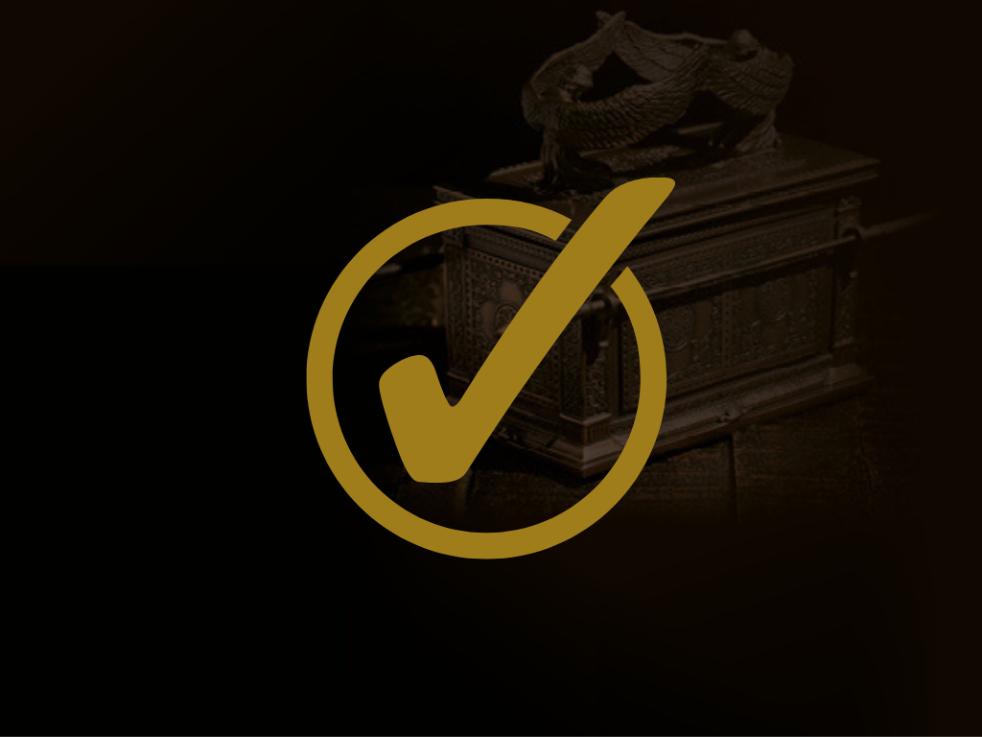

Slide 10
CONFERINDO NO NOVO TESTAMENTO
Existe uma correspondência certeira entre Antigo e Novo Testamentos quando o assunto é pecado. Quando fala sobre sua abrangência, Paulo não poderia ser mais claro: porque todos pecaram e destituídos estão da glória de Deus (Rm 3:23).
05. Faça uma revisão das citações bíblicas e responda objetivamente: o Novo Testamento joga luz sobre a abrangência, natureza e consequências do pecado, assim como o Antigo? O que mais chama a sua atenção?

Slide 11
APLICANDO À VIDA COTIDIANA
Leve a sério a gravidade do pecado!
“Pecado é coisa séria, seja o pecado original com que nascemos, sejam os pecados cometidos diariamente. Quando temos consciência disso, só podemos reagir de duas formas: levando ou não a sério sua gravidade.”
06. Comente a seguinte frase: Como alguém já disse, ovelhas podem até cair na lama, mas só porcos rolam nela.

Slide 12
DESAFIO SEMANAL
Entender a necessidade de um Deus Redentor.
Orar e estudar a próxima lição sobre a temática da salvação.

Slide 13

PRÓXIMO ESTUDO
LIÇÃO 4
O DIA DA
EXPIAÇÃO

Slide 14


Slide 15
+ MAIS CONTEÚDO
MATERIAIS PARA ESCOLA BÍBLICA
promessistas.org/licoes-biblicas/lb341/
PROGRAMA ESCOLA BÍBLICA
QUARTA-FEIRA 20H
TV VIVA PROMESSA: youtube.com/promessistasbrasil
ADQUIRA LIÇÕES BÍBLICAS
editorapromessa.com.br
INSTAGRAM E FACEBOOK
@editorapromessa

